Slide 1

חלוקת עלויות
Cost-sharing
אראל סגל-הלוי
חלק מהשקפים באדיבות: נועם חזון
https://www.innovationtoronto.com/2016/10/an-algorithm-for-taxi-sharing/

Slide 2
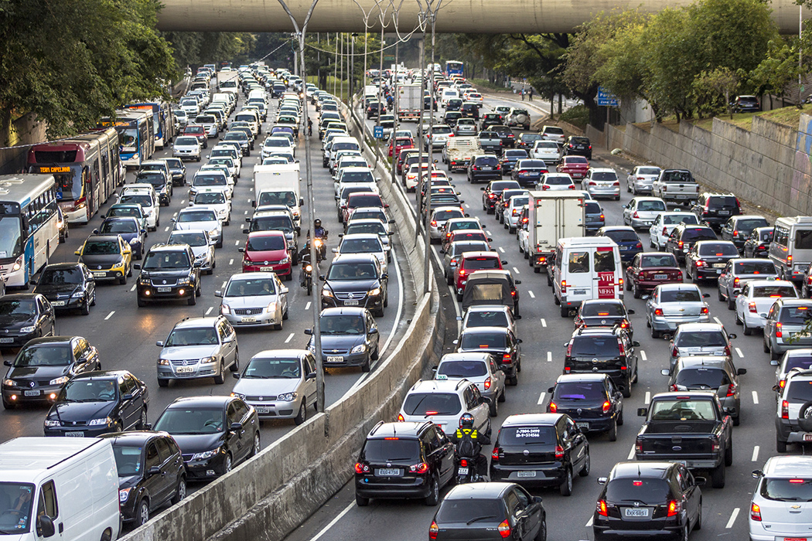
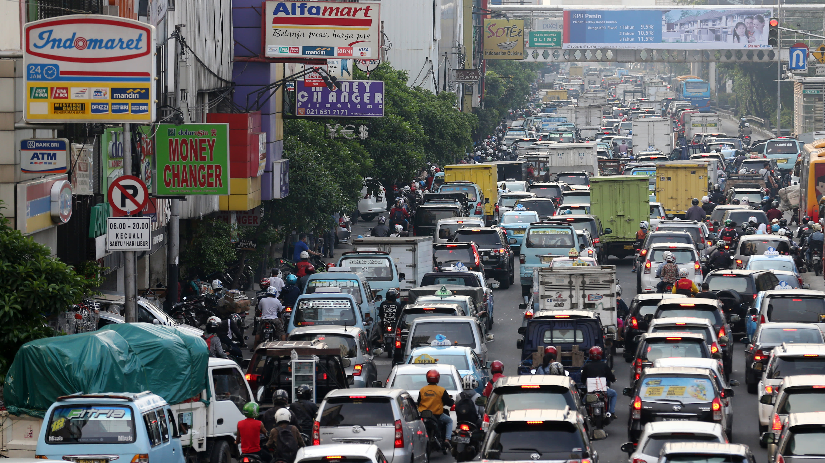
העומס בכבישים הולך וגדל

Slide 3




פתרון אפשרי: תחבורה ציבורית
אוטובוס:
איטי
לא גמיש
הרבה נוסעים
זול
נסיעה משותפת:
מהירה
גמישה
כמה נוסעים
חסכון בעלויות
מונית:
מהירה
גמישה
נוסע אחד
יקרה

Slide 4
שיתוף נסיעה במונית
נסיעה משותפת במונית יכולה לחסוך עלויות.
אם כל הנוסעים עושים את אותו מסלול – הגיוני לחלק את דמי-הנסיעה שווה בשווה.
אבל מה אם כל אחד נוסע במסלול אחר?
שאלה א – חלוקה הוגנת: איך לחלק את דמי-הנסיעה בין הנוסעים?
שאלה ב – מכרז: איך להחליט מי ישתתף בנסיעה?

Slide 5
דוגמה – חלוקה הוגנת של עלויות
יעד א
1
5
4
יעד ב
מוצא
עלות כוללת = 4+1+1+5=11
עלות של א לבד = 5
עלות של ב לבד = 9
כמה ישלם כל אחד?

Slide 6
בעיה כללית: משחק שיתופי
נתונים:
קבוצה של שחקנים - N;
לכל תת-קבוצה S – העלות של מתן שירות רק לתת-הקבוצה הזאת - c(S).
המטרה: לגבות מכל שחקן j תשלום p(j), כך שסכום התשלומים הכללי הוא c(N) – התשלומים מכסים את העלות של כל הקבוצה.
מהו כלל תשלום הוגן?

Slide 7
עלות שולית
הגדרה: העלות השולית של שחקן j, ביחס לקבוצת שחקנים S, היא התוספת שהוא מוסיף לעלות כשהוא מצטרף לקבוצה:
c ( S U {j} ) - c(S)
עקרון ההגינות: כלל תשלום נקרא סימטרי אם הוא תלוי רק בעלויות השוליות: אם לשני שחקנים יש עלויות שוליות זהות ביחס לכל הקבוצות, אז הם צריכים לשלם אותו הדבר.
עקרון האפס (null player): שחקן שעבורו כל העלויות השוליות הן אפס ("עציץ"), משלם 0.

Slide 8
ליניאריות
עקרון הליניאריות:
אם מכפילים את העלויות בקבוע – כל התשלומים נכפלים באותו קבוע.
  דוגמה: המרה משקלים לאגורות.
אם מחברים שתי טבלאות-עלויות – כל התשלומים מתחברים.
  דוגמה: חישוב עלות דלק בנפרד ועלות אגרת-כביש בנפרד אמור לתת תוצאה זהה לחישוב העלויות יחד.

Slide 9
ליניאריות - דוגמה
יעד א
1+0
3+2
4+0
יעד ב
מוצא
התשלומים באדום – על הדלק
התשלומים בכחול – אגרת כביש

Slide 10
משפט שאפלי (Shapley)
משפט: ישנו כלל-תשלומים אחד ויחיד המקיים את כל שלושת העקרונות:
א. עקרון הסימטריה,
ב. עקרון האפס (null player),
ג. עקרון הליניאריות.
כלל-התשלומים הזה נקרא ערך שאפלי.

Slide 11
ערך שאפלי (Shapley Value)
אלגוריתם לחישוב ערך שאפלי:
לכל אחד מ-n! הסדרים האפשריים:
  לכל שחקן:
    חשב את העלות השולית שלו בסידור זה.
לכל שחקן:
  חשב את הממוצע של n! העלויות השוליות.
דוגמה: code/shapley.ods

Slide 12
משפט שאפלי – הוכחה (1)
כיסוי מלא: נכון לכל סדר בנפרד←נכון גם לממוצע על כל הסדרים.
א. סימטריה: ערך שאפלי של כל שחקן נקבע רק לפי העלויות השוליות שלו.
ב. אפס: העלויות השוליות 0 ← הממוצע 0.
ג. ליניאריות: ערך שאפלי הוא פונקציה ליניארית של הערכים בטבלה.

Slide 13
משפט שאפלי – הוכחה (2)
נוכיח יחידות לשני שחקנים. פונקציית העלות:
(0,ca,cb,cab)
ניתן להציג אותה כסכום של שלוש פונקציות:
(0,ca,0,ca) +(0,0,cb,cb) + (0,0,0,cab-ca-cb)
בכחולה, ב הוא "אפס" ולכן א משלם הכל - ca
בירוקה, א הוא "אפס" ולכן ב משלם הכל - cb.
באדומה, א,ב סימטריים ולכן כל אחד משלם בדיוק חצי מהעלות הכוללת – (cab-ca-cb)/2.
לפי ליניאריות:
pa=ca+0+(cab-ca-cb)/2 = [ca+(cab-cb)]/2
= בדיוק ערך שאפלי.

Slide 14
חישוב ערך שאפלי
במקרה הכללי, חישוב ערך שאפלי הוא בעיה NP-קשה – צריך לעבור על !n סדרים.
במקרים פרטיים, ניתן לנצל את מבנה הבעיה כדי לחשב את ערך שאפלי ביעילות.
דוגמה: חלוקת עלויות של מסלול המראה.

Slide 15




Airport problem
חלוקת עלות של בניית מסלול-המראה
בין חברות-תעופה הצריכות אורכים שונים
X
Y
Z
W

Slide 16
ערכי שאפלי בבעיית מסלול ההמראה
העלות של כל תת-קבוצה =
העלות הגדולה ביותר בתת-הקבוצה.
ניתן לחשב ישירות – ראו airport.py
ניתן גם לחשב לפי 3 העקרונות של שאפלי:
נפרק את הבעיה לסכום ליניארי של n בעיות: בכל תת-בעיה i, יש עלות רק לקטע [i-1,i].
בכל תת-בעיה i:
  שחקנים 1,...,i-1 הם "שחקני אפס",
  ולכן לא משלמים כלום.
  שחקנים i,…,n הם סימטריים,
  ולכן עלות הקטע מתחלקת ביניהם בשווה.

Slide 17
פתרון בעיית מסלול ההמראה
X
Y
Z
W
X/4
X/4 + Y/3
X/4 + Y/3 + Z/2
X/4 + Y/3 + Z/2 + W

Slide 18





חישוב יעיל של ערך שאפלי
דוגמה נוספת: חלוקת עלויות נסיעה כאשר סדר הורדת הנוסעים קבוע מראש.
Levinger, Hazon, Azaria (2019)
הכללה של בעיית מסלול ההמראה.

Slide 19
המבנה של בעיית שיתוף הנסיעות
סדר הורדת הנוסעים: a – b – i – c – d – e.
פרמוטציה נוכחית: b, d, c, a, i, e
העלות בלי i: הנוסעים a,b,c,d
העלות עם i : הנוסעים a,b,i,c,d
מסקנה: כש-i מצטרף לסדרה, הוא
מפחית את העלות של הקטע b-c,
ומוסיף את העלות של הקטעים
b-i, i-c.
b
i
a
c
d

Slide 20
ערכי שאפלי בבעיית שיתוף הנסיעות
ניתן לחשב ישירות – ראו ridesharing.py
ניתן גם לחשב לפי 3 העקרונות של שאפלי:
נפרק את הבעיה לסכום של O(n²) בעיות:
  לכל k – תת-בעיה שבה משלמים רק את d[0,k]:
    שחקן k מוסיף כשהוא הראשון מבין 1..k שמצטרף – זה קורה באחד מכל k סדרים.
    שחקן j<k מפחית כשהוא הראשון מבין 1..k-1 שמצטרף אחרי k – באחד מכל k(k-1) סדרים.
  לכל i,k – תת-בעיה שבה משלמים רק את d[i,k]:
    שחקן i מוסיף כאשר k מצטרף ראשון ו-i מצטרף שני – באחד מכל (k-i+1)(k-i) סדרים.
    שחקן i<j<k מפחית כאשר i,k מצטרפים ראשונים והוא מצטרף שלישי – בשניים מכל (k-i+1)(k-i)(k-i-1) סדרים.

Slide 21
שאלה פתוחה
איך לחשב את ערך שאפלי
כאשר סדר ההורדה
לא קבוע מראש?

